Slide 1
학생식당 매출 예측을 위한 시계열 분석
팀명: 12조
팀원: 송하람, 이기훈, 최재호, 최지승

Slide 2
목차
1. 연구 배경 및 목적
2. 분석절차
3. 데이터셋
4. 모형평가
5. 최종선정
6. 예측 및 결과

Slide 3
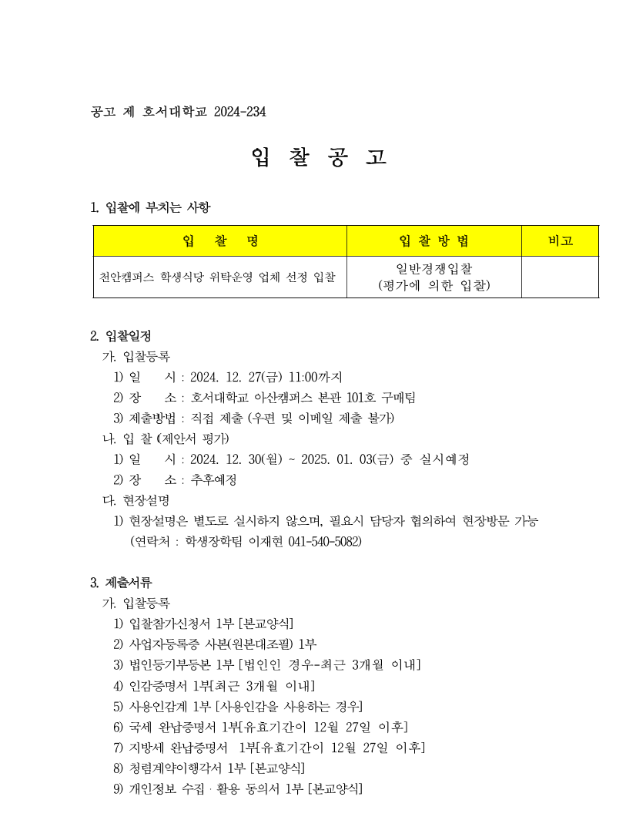
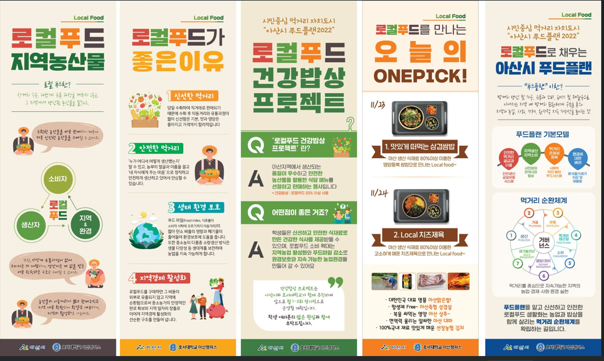
연구 배경 및 목적
호서대학교 아산캠퍼스 학생식당 운영 관리 분석
운영 효율성과 수익성 증대
→식당 운영비에 기반한 입찰금 선정 및 식당 매출 증가
데이터 기반 의사결정
→과거 운영 성과 및 제안 자료 분석
행사 기획의 사전 평가 및 예측
→행사의 필요한 예산과 예상 수익 비교
Notes:
“본 연구는 호서대학교 학생식당의 매출 데이터를 기반으로,
입찰 업체 선정 및 운영 계획 수립에 필요한 정확한 수요 예측을 수행하는 데 목적이 있습니다.
더불어 이벤트 진행 시 매출 변화를 정량적으로 분석하여,
이벤트의 실효성을 평가하고, 학교와 업체 모두에 도움이 되는 전략 마련을 지원합니다.”

Slide 4
분석절차
모형 추정 및 평가
후보 SARIMA 모형에 대해 그리드 탐색으로 파라미터 조합 학습
AIC, AICc, BIC, MAPE, RMSE 등 다양한 평가 지표 산출 및 비교
분산 안정화
원시 매출 데이터에 로그 변환을 적용하여 분산을 안정화함
이는 변동성을 줄여 모델 학습 효율 및 예측 정확도를 높임
정상성 검정 및 차분 적용
ADF, KPSS 검정을 통해 정상성 여부를 평가
비정상 시계열에 대해 1차 차분 및 계절 차분(주기 m=8)을 적용하여 정상성 확보
모형 진단
최적 후보 모형의 잔차를 구해 잔차 ACF, PACF 분석
Ljung-Box (Portmanteau) 검정 수행으로 잔차 자기상관 여부 판단
잔차가 백색잡음인지 확인, 부적합 시 모형 식별 단계로 재진입
모형 식별
ACF와 PACF 그래프를 분석해 AR, MA 차수(p, q) 및 계절 차수(P, Q)를 잠정 결정
로그 변환과 차분 이후 정상화된 시계열을 바탕으로 후보 모형군 설정
최종 모형 비교 및 선정
여러 평가 지표와 잔차 진단 결과를 종합해 최종 모델 선정
예측력과 모델 단순성 간 균형 고려
예측 및 결과 해석
최종 모델로 미래 매출 예측 수행
실제 매출과 비교하며 이벤트 기간 효용성 분석 포함
d1 실 데이터와 매핑하여 현실적 해석 지원

Slide 5
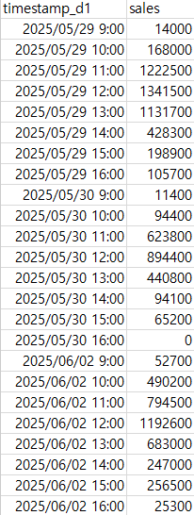
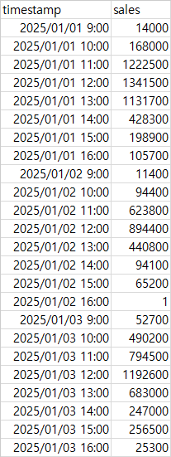
데이터셋
- 호서대 아산캠퍼스의 학생식당 매출자료
데이터 전처리
timestamp_d1을 연속적인 날짜로 재정렬
로그 변환 시 오류 방지를 위해 0값을 1로 보정

Slide 6
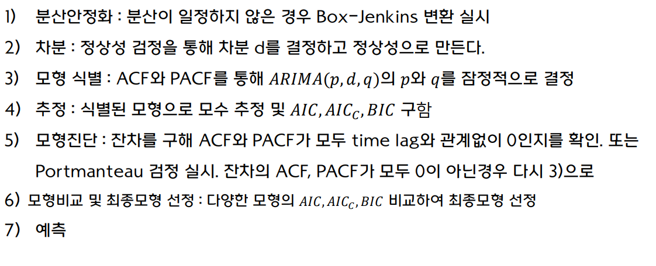
데이터셋

Slide 7
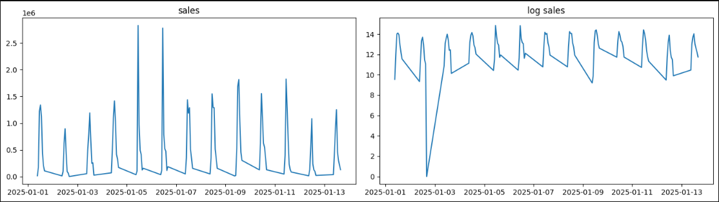
모형평가

Slide 8
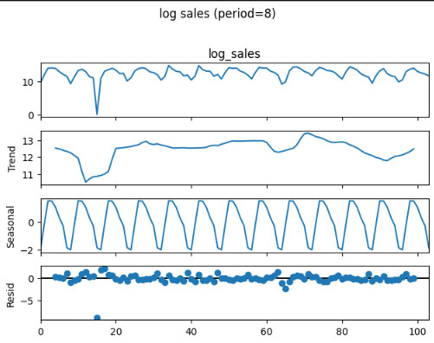
모형평가

Slide 9
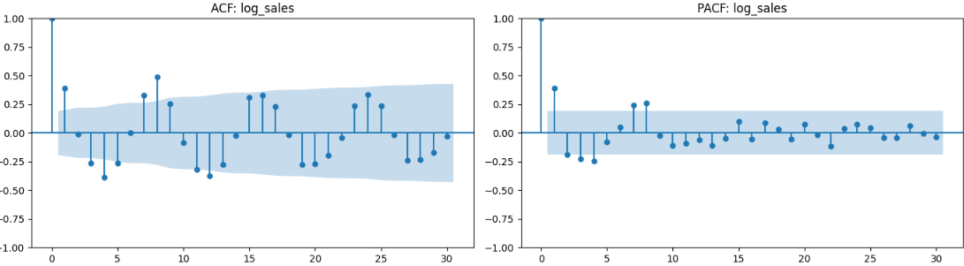

모형평가

Slide 10
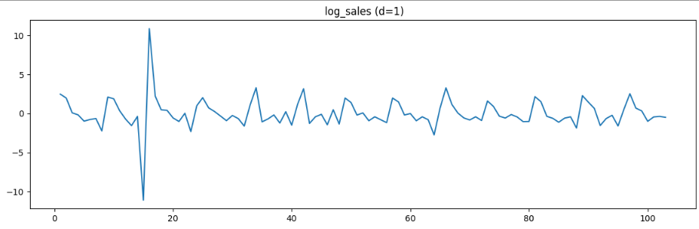
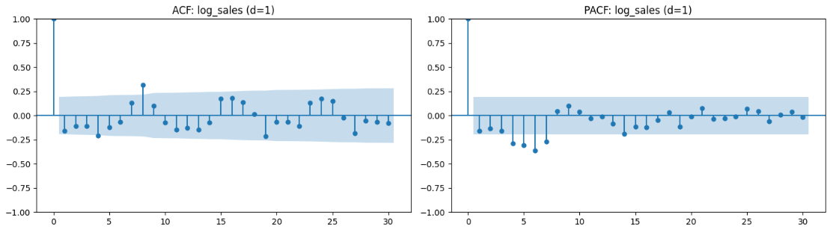

모형평가

Slide 11
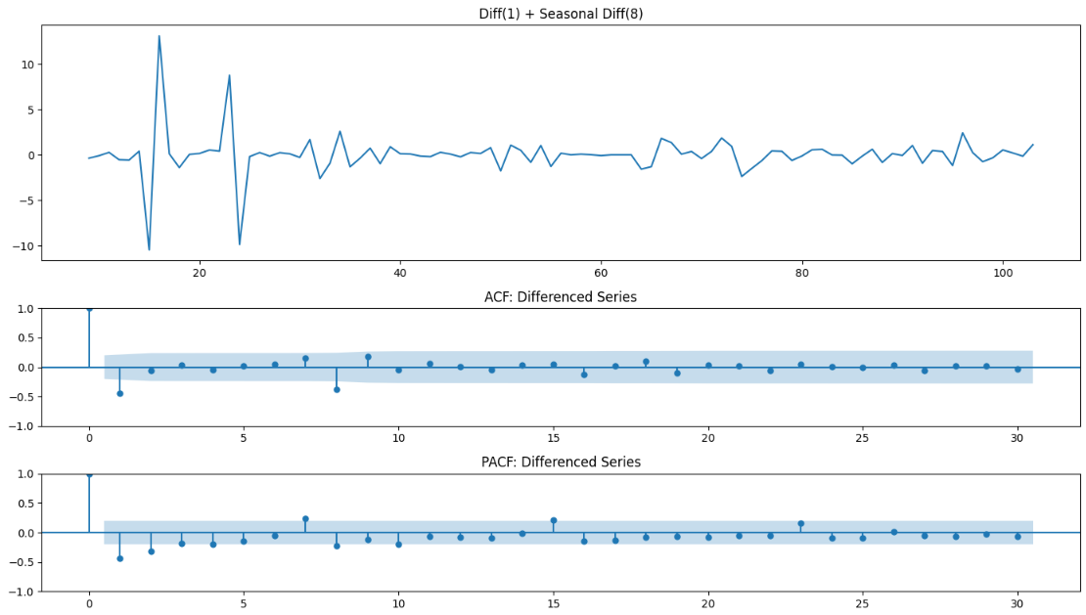
모형평가

Slide 12
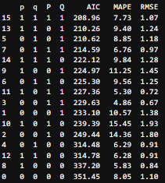
최종선정

Slide 13
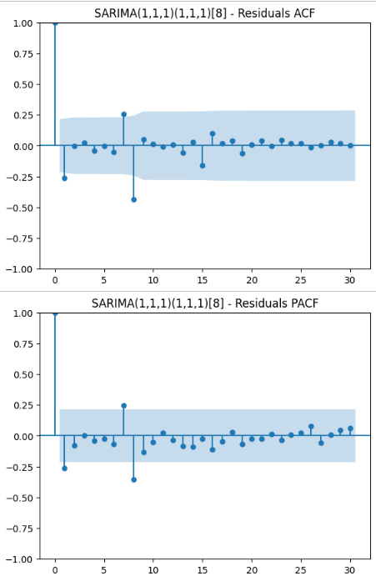
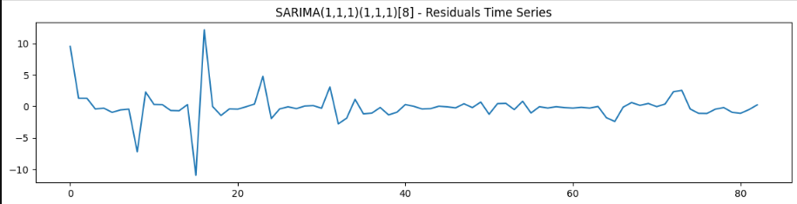

최종선정

Slide 14
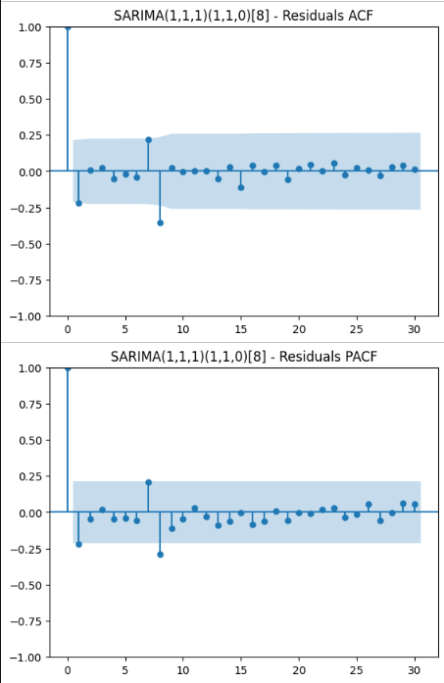
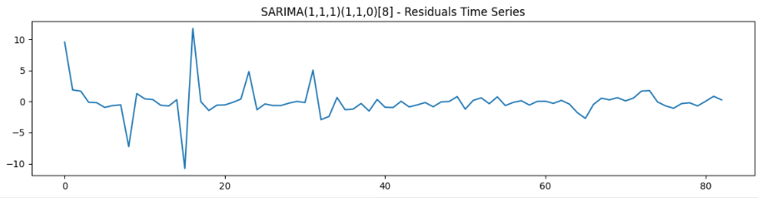

최종선정

Slide 15
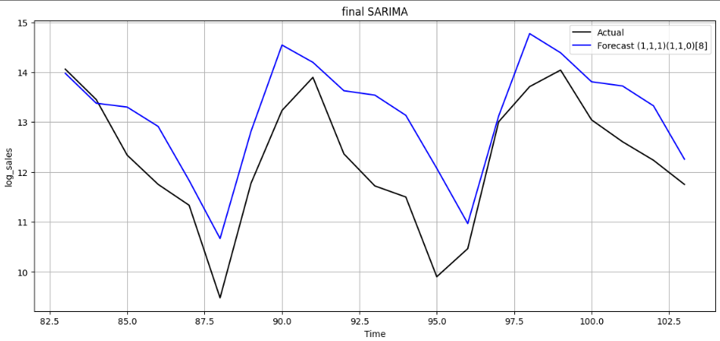
예측 및 결과

Slide 16
예측 및 결과

Slide 17
소스코드
예측 및 결과

Slide 19
감사합니다

